Slide 1
TALLERES DE FORMACIÓN CONCURSO FAE
CONVOCATORIA 2016

Slide 2
El presente documento es un resumen de algunos contenidos de las Bases del Concurso FAE – EE 2016. Éste no contiene la totalidad de la información de los requisitos de postulación y no corresponde al marco legal por el cuál se rige este concurso.
Las bases se pueden descargar en el siguiente link: http://www.fondosdecultura.gob.cl/fondos/?parent=fondos&target=fondo-fae&subtarget=lineas-concurso&more=2856

Slide 3
Modulo i
Taller formativo fae - 2016

Slide 4
PRESENTACIÓN

Slide 5
Fondo de fomento al arte en la educación
FAE
Dirigido a:
Establecimientos Municipales o Particulares subvencionados que desarrollan procesos de educación artística formal en su PEI.

Slide 6
Objetivo General:
Apoyar al proceso de gestión institucional de quienes desarrollan o integran la educación artística en su PEI a través del financiamiento parcial o total de proyectos, procesos y/o programas de formación en arte y cultura.

Slide 7
Objetivos específicos
Fomentar el perfeccionamiento de directivos y/o docentes.
Promover el mejoramiento y/o actualización de los programas de formación.
Potenciar la colaboración y los vínculos entre establecimientos.
Apoyar el desarrollo de talentos sobresalientes en disciplinas artísticas.

Slide 8
Líneas y modalidades

Slide 9
Línea I
“Proyectos y/o programas de formación artística en Establecimientos educacionales especializados en Educación Artística”
Establecimientos reconocidos por el MINEDUC con RBD “Escuelas Artísticas” y/o Liceos con modalidad “Artística Diferenciada”

Slide 10
Línea
II
“Proyectos de educación artística en establecimientos escolares”
Establecimientos educacionales que integren explícitamente la educación artística en su PEI.

Slide 11
Modalidades
Formación y perfeccionamiento.
Innovación curricular.
Extensión, intercambio y colaboración.
Desarrollo de talentos sobresalientes.
Doble: Formación y perfeccionamiento e innovación curricular. (Línea 1)

Slide 12
Formación y perfeccionamiento
Perfeccionamiento, capacitación o actualización de directivos/as, docentes y/o artistas – educadores.
Construcción de programas de perfeccionamiento propios, mediante la invitación de especialistas.
Los proyectos presentados en esta modalidad considerarán
Programa de formación y /o perfeccionamiento o la propuesta de desarrollo.
Plan de transferencia de conocimientos al interior del los establecimientos representados, indicando el modo en el que se llevará a cabo esta transferencia.
Personas que desarrollan funciones en la institución postulante.

Slide 13
Innovación curricular
Apoyo a las instituciones educativas para mejorar sus propuestas curriculares, pedagógicas y/o de evaluación.
Diseño, elaboración, innovación, creación, articulación de procesos y experiencias de aprendizaje de los lenguajes artísticos con otras áreas curriculares.
Los proyectos presentados en esta modalidad considerarán
Currículo institución postulante

Slide 14
Extensión, Intercambio y colaboración
Proyectos que permitan fortalecer y consolidar el vinculo ente los establecimientos y las comunidades.
Promuevan el intercambio y colaboración entre comunidades de aprendizaje.
Realización de talleres abiertos, seminarios y/o pasantías.
Los proyectos presentados en esta modalidad considerarán
Gastos de compras de materiales no deben superar el 50% del monto solicitado.
Gastos de honorarios no pueden exceder el 50% del monto solicitado.
Los medios de difusión deben incorporar la gráfica institucional. (sitio web)

Slide 15
Desarrollo de talentos sobresalientes en disciplinas artísticas
Proyectos que permitan estimular y promover el desarrollo artístico (estudiantes entre 4to y 8vo básico)
Mediados por un profesor/a del establecimiento, certificado en convenio.
Diseño de programas de estudio diferenciados.
Realizar proyectos y estudios independientes.
Se podrá incluir la compra de equipamiento necesario y financiamiento de actividades complementarias (transporte, alojamiento, alimentación)

Slide 16
Los proyectos presentados en esta modalidad considerarán
Estudiantes de enseñanza básica (cursando entre 4to y 8vo en 2016) con matricula vigente en el establecimiento.
Postulación de un/a estudiante o un grupo de estudiantes.
Instancia de retribución en el marco del proyecto.
Docente guía no podrá recibir sueldo (salvo sí: realiza actividad formativa fuera del horario de contrato en el establecimiento).
Carta de autorización y/o apoyo de madre y/o padre, o quien el tribunal dispusiere el cuidado personal del estudiante.

Slide 17
Informe del establecimiento sobre motivaciones y habilidades demostradas por estudiante/s seleccionado/s. (informe diferenciado por cada estudiante) describir: estilo de aprendizaje, fortalezas y debilidades. Justificar la selección de cada estudiante.
Portafolio con material que evidencie las habilidades informadas. (Diferenciados por cada estudiante)
Carta de respaldo a la postulación de estudiante/s seleccionado/s, de parte de un/a artista profesional o entidad especializada que desarrollen procesos de formación desde hace más de tres años.
Currículum de la persona o entidad.

Slide 18
Doble:
Formación y perfeccionamiento e innovación curricular.
Proyecto que considera la opción de unir ambas modalidades de “formación y perfeccionamiento” e “innovación curricular”.
Debe considerar la vinculación explícita entre las actividades y modalidades propuestas.
Los proyectos presentados en esta modalidad considerarán
Solo podrán postular los establecimientos en la línea I
Los establecimientos postulantes no podrán postular otros proyectos que consideren estas modalidades de forma independiente.
Podrán optar a un monto máximo de $20.000.000.- considerando un co-financiamiento del 10%.
La duración máxima de los proyectos será de 8 meses.
Los antecedentes obligatorios de postulación serán la sumatoria de los requeridos en ambas modalidades.

Slide 19
Cantidad de proyectos máximos a postular (Por Establecimiento Educacional)
4 proyectos.
Total de recursos y montos máximos:
Estimativo de $280.000.000.-
Línea 1: $150.000.000.-
Línea 2: $130.000.000.-

Slide 20
Monto máximo por cada modalidad:
Formación y perfeccionamiento: $10.000.000.-
Innovación curricular: $8.000.000.-
Extensión, intercambio y colaboración: $10.000.000.-
Desarrollo de talentos: $5.000.000.-
Doble: $20.000.000. (Sólo Línea I)

Slide 21
Cofinanciamiento
Diferencia entre lo solicitado y el monto total requerido. Deberá ser aportado por los postulantes y/o por terceros. (modalidad desarrollo de talentos)
Todas las líneas exigen un cofinanciamiento de, al menos, 10% sobre el total.
Se refiere a bienes y/o servicios valorados, y/o aportes pecuniarios.

Slide 22
Duración y ejecución de los proyectos:
No podrá exceder el mes de diciembre de 2016.

Slide 23
¿Quiénes pueden postular?

Slide 24
Línea I
Municipalidades o Corporaciones municipales a cargo de establecimientos educacionales públicos o establecimientos privados con subvención que imparten Educación Artística especializada reconocidos por el MINEDUC con RBD como escuelas artísticas y/o liceos que implementan la modalidad “artística diferenciada”.
Sostenedores a cargo de establecimientos educacionales subvencionados reconocidos por el MINEDUC con RBD como “Escuelas Artísticas” y/o Liceos que implementan la modalidad artística.

Slide 25
Línea II
Municipalidades o Corporaciones Municipales a cargo de establecimientos públicos y/o subvencionados que integren la educación artística de manera explícita en su PEI.
y/o sostenedores a cargo de establecimientos educacionales reconocidos por el MINEDUC con RBD que integren la educación artística de manera explícita en su PEI.

Slide 26
Formulario Único de Postulación
Es el único formato válido para la formulación de proyectos.
Es obligatorio completar todos los campos del FUP, salvo los opcionales.
El FUP está disponible para impresión en el sitio www.fondosdecultura.gob.cl
En el caso de los proyectos presentados en formato papel, se tomará en cuenta como plazo límite de entrega la fecha de firma de recepción del Consejo o la fecha de timbre de la oficina de correos.

Slide 27
Antecedentes obligatorios de postulación

Slide 28
Documentos indispensables para la postulación de proyectos.
De carácter taxativo
Cualquier falta u omisión resultará en una postulación inadmisible.
Del mismo modo aquellos que no cumplan las formalidades exigidas se considerarán no presentados.

Slide 29
Línea I
Copia del PEI
Carta de compromiso Director del establecimiento para la ejecución del proyecto.
Cotizaciones por bienes y/o servicios necesarios
Copia de los estatutos que rigen la institución, salvo para municipalidades.
Carta de compromiso Director del establecimiento para la ejecución del proyecto
Cotizaciones por bienes y/o servicios necesarios
Línea II
Copia del PEI
Copia de los estatutos que rigen la institución, salvo para municipalidades.

Slide 30
FORMACIÓN Y PERFECCIONAMIENTO:
El programa de formación o perfeccionamiento o propuesta de desarrollo del establecimiento.
Plan de transferencia del conocimiento, actividad formativa y/o de perfeccionamiento. (considerado dentro de las actividades a ejecutar)
.

Slide 31
INNOVACIÓN CURRICULAR
Currículo existente en la institución postulante

Slide 32
DESARROLLO DE TALENTOS
Carta de autorización parental.
Informe del establecimiento sobre motivaciones y habilidades (Describe estilo de aprendizaje y fortalezas y debilidades).
Portafolio con material de evidencia sobre el informe.
Carta de respaldo a la postulación por artista profesional o entidad especializada (3 años de experiencia).
Currículo de artista o entidad encargada de las actividades formativas.

Slide 33
DOBLE
“FORMACIÓN Y PERFECCIONAMIENTO” E “INNOVACIÓN CURRICULAR”
El programa de formación o perfeccionamiento o propuesta de desarrollo del establecimiento.
Plan de transferencia del conocimiento, actividad formativa y/o de perfeccionamiento. (considerado dentro de las actividades a ejecutar).
El currículo existente en la institución postulante.
En cada modalidad se podrá aportar información adicional que se estime conveniente.
Toda la información debe estar en español o acompañar con traducción.

Slide 34
el proceso de postulación

Slide 35
ETAPAS
Postulación
Admisibilidad
Evaluación
Selección
Firma del convenio y ejecución

Slide 36
DE LA POSTULACIÓN GENERAL

Slide 37
Vía plataforma digital

Slide 38
Ingresar a: www.fondosdecultura.gob.cl

Slide 39
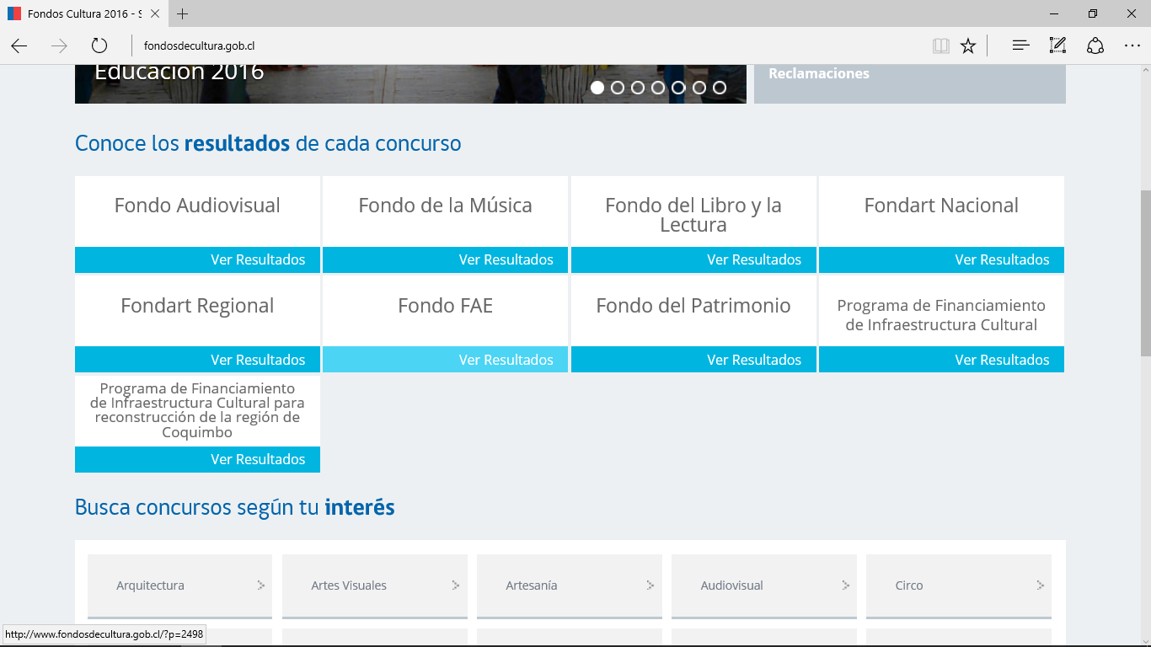

Slide 40
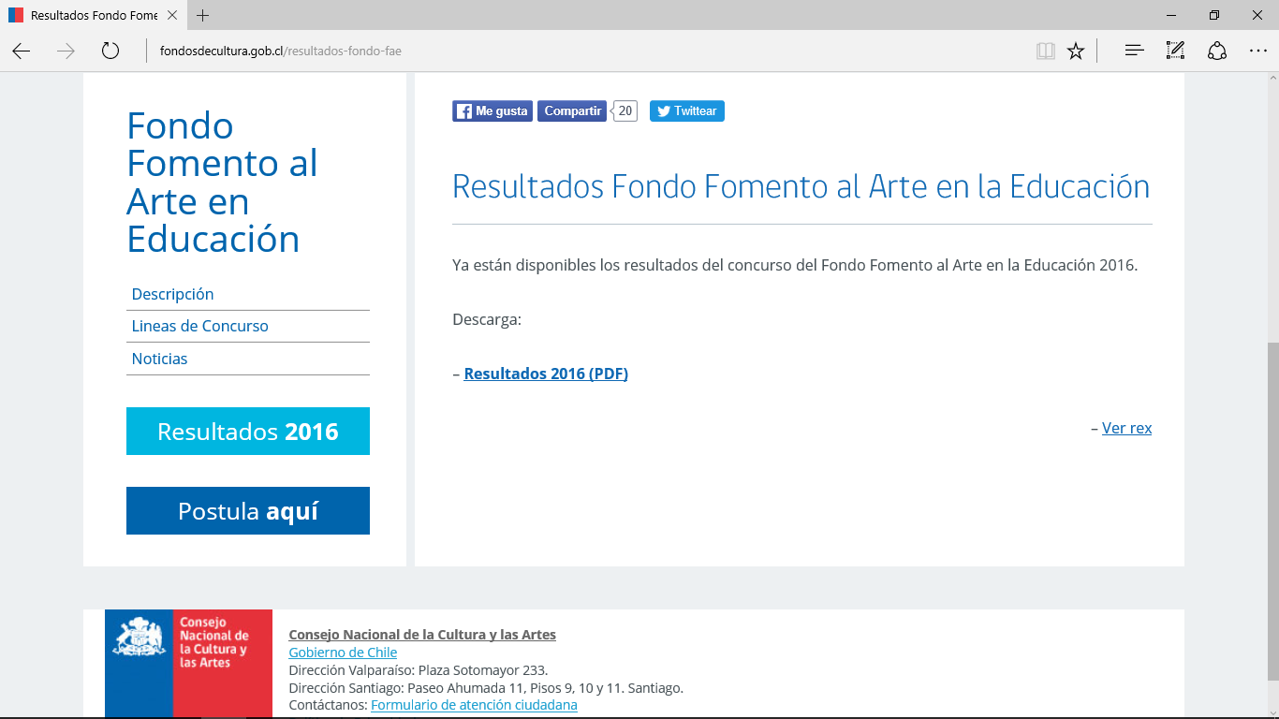

Slide 41
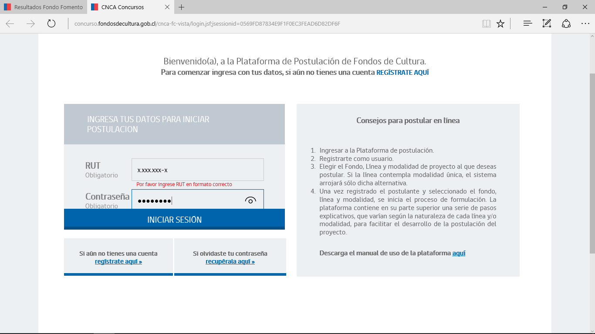
Usuario nuevo
Usuario registrado

Slide 42
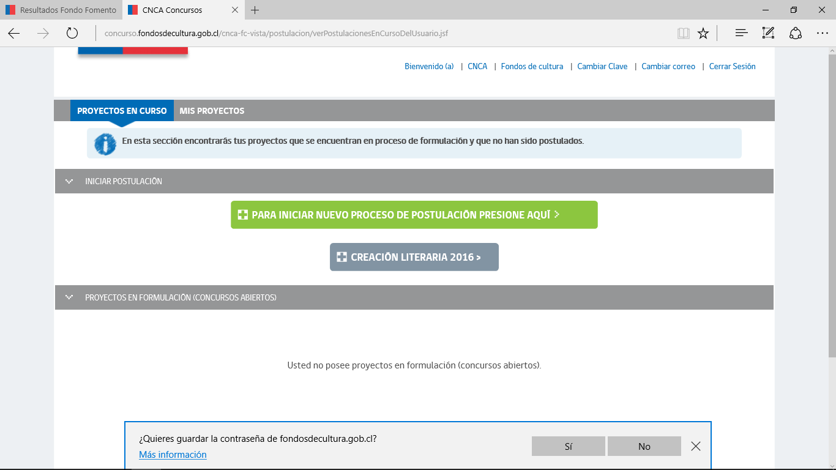

Slide 43
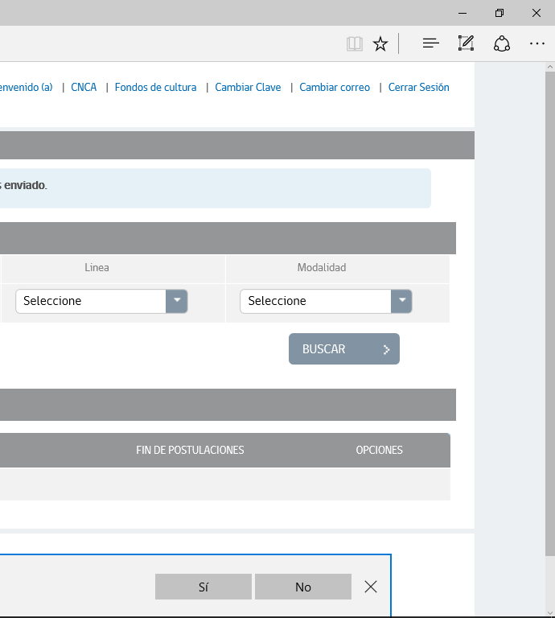
1
2

Slide 44
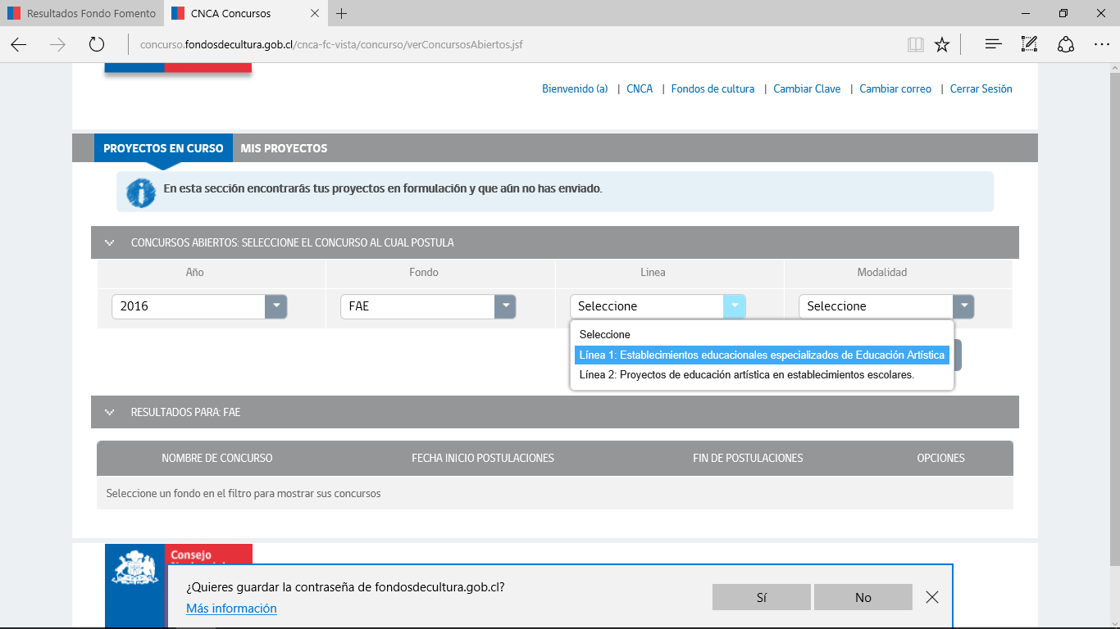
3
4
5

Slide 45
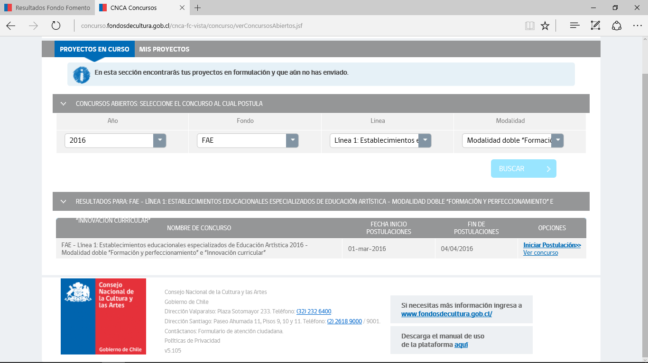

Slide 46
Para descarga

Slide 47
Ingresar a: www.fondosdecultura.gob.cl

Slide 50
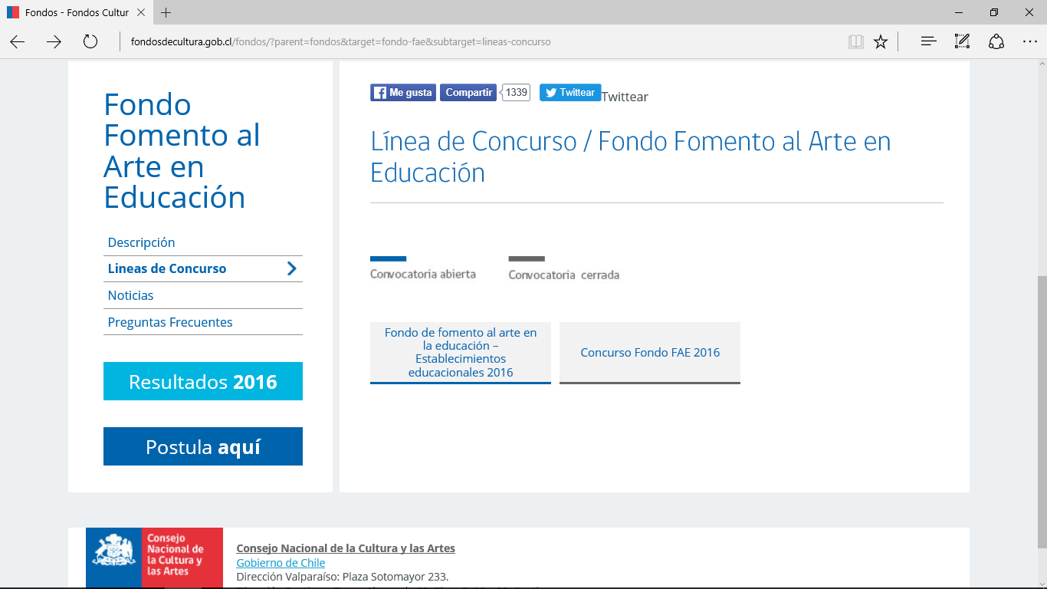

Slide 51
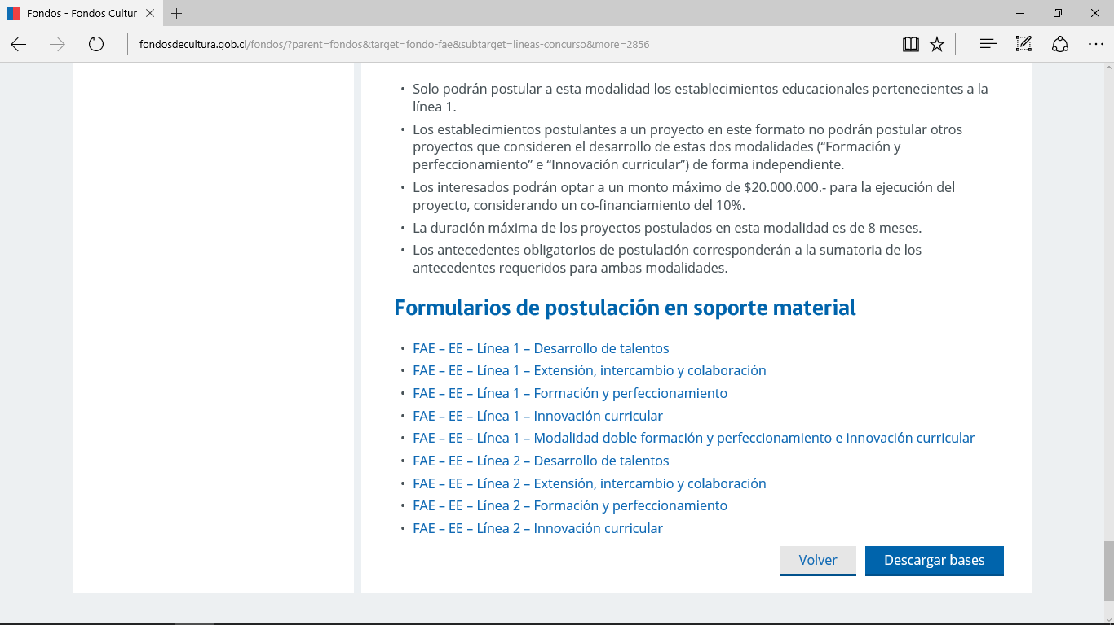
Al final de la página

Slide 52
Periodo de convocatoria
Desde la publicación de las bases en el sitio web, hasta las 17.00 horas del día lunes 04 de abril de 2016.
Correo certificado, según fecha estampada en el sobre por la oficina de correos de origen.

Slide 53
FAE 2016
Línea I – Línea II
Modalidad de formación y perfeccionamiento.
Modalidad de Innovación curricular.
Modalidad de Extensión, Intercambio y Colaboración.
Desarrollo de talentos en disciplinas artísticas.
Línea I
Modalidad Doble: Formación y perfeccionamiento e Innovación curricular.

Slide 54
Evaluación técnica regional y nacional

Slide 55
criterios

Slide 56
Modalidades: Formación y perfeccionamiento; Innovación curricular; Extensión, intercambio y colaboración
EVALUACION TÉCNICA REGIONAL:
Pertinencia del proyecto | El diagnóstico evidencia las necesidades que justifican el proyecto. Existe vínculo explícito entre el PEI y el proyecto. Integra coherentemente elementos culturales de estudiantes y comunidad.
Impacto del proyecto | Se visualiza la contribución del proyecto en los procesos de formación artística en el contexto educacional en el que se inserta Se evidencian los beneficios del proyecto para la población descrita.

Slide 57
EVALUACION TÉCNICA NACIONAL:
Coherencia del proyecto | Existe una lógica entre el diagnóstico, objetivos y actividades. Se describen claramente los resultados esperados, indicando medios de verificación.
Análisis económico de la propuesta | El presupuesto detalla todos los ítems a cubrir. El monto solicitado mas el aporte asegura la ejecución del proyecto. Los recursos solicitados son adecuados con el producto y/o servicio solicitado.
Sustentabilidad del proyecto | Incluye la vinculación con otros actores (redes) que fomenten la sustentabilidad. Presentan acciones tendientes a generar alianzas entre artistas y pedagogos. Considera dentro del plan estrategias que permitan la continuidad del proyecto.

Slide 58
Aporte a los procesos de aprendizaje en educación artística | Se visibilizan actividades que fortalezcan los procesos de aprendizaje. Se utilizan recursos didácticos pertinentes a las actividades. Existen propuestas de innovación metodológica. Se plantea una articulación con aprendizajes esperados y/o desarrollo de competencias transversales que contribuyen a la formación integral.

Slide 59
Modalidad: DESARROLLO DE TALENTOS SOBRESALIENTES EN DISCIPLINAS ARTÍSTICAS
EVALUACION TÉCNICA NACIONAL:
Coherencia de la propuesta | Existe una estructura lógica entre los objetivos y las actividades de la propuesta. Se describen claramente los resultados esperados, indicando los medios de verificación.
Análisis económico de la propuesta | El presupuesto detalla todos los ítems a cubrir. El monto solicitado mas el aporte asegura la ejecución del proyecto. Los recursos solicitados son adecuados con el producto y/o servicio solicitado.
Relevancia de la propuesta | El diagnóstico da cuenta del factor/es que inhiben el potencial de desarrollo artístico de los estudiantes. Se presentan antecedentes idóneos que justifican la selección del estudiante en relación a sus habilidades, motivación y estilo de aprendizaje.

Slide 60
(continuación) | Los antecedentes expuestos en el diagnóstico poseen directa relación con la formación en artes y cultura del estudiante.
Sustentabilidad del proyecto | Incluye la vinculación con otros actores (redes) que fomenten la sustentabilidad. Se evidencias actividades que comprometan al establecimiento, docente guía y/o persona encargada del establecimiento. Las actividades propuestas presentan un diseño metodológico que fortalece la motivación y la creatividad del estudiante en relación de la disciplina artística postulada.
Aporte a los procesos de aprendizaje en educación artística | Utilizan recursos didácticos pertinentes a las fortalezas y/o debilidades de los seleccionados. Incluyen propuestas de innovación metodológica que potencien el desarrollo de habilidades artísticas de los seleccionados. Las actividades propuestas presentan un diseño metodológico que fortalece la motivación y a creatividad del seleccionado.
Currículo | El currículo de la entidad certificadora es adecuado en relación a la disciplina artística postulada. Las personas encargadas de realizar el proyecto demuestran experiencias y competencias en las disciplinas seleccionadas.

Slide 61
Modalidad doble: Formación y perfeccionamiento e Innovación curricular.
EVALUACION TÉCNICA REGIONAL:
pertinencia del proyecto | El diagnóstico evidencia las necesidades que justifican el proyecto. Existe vínculo explícito entre el PEI y el proyecto. Integra coherentemente elementos culturales de estudiantes y comunidad.
Impacto del proyecto | Se visualiza la contribución del proyecto en los procesos de formación artística en el contexto educacional en el que se inserta. Se evidencias los beneficios del proyecto para la población descrita.

Slide 62
EVALUACION TÉCNICA NACIONAL:
Coherencia en la formulación del proyecto | Existe una lógica entre el diagnóstico, objetivos y actividades. Se describen claramente los resultados esperados, indicando medios de verificación. El proyecto plantea la articulación y correspondencia entre las dos modalidades postuladas.
Análisis económico de la propuesta | El presupuesto detalla todos los ítems a cubrir. El monto solicitado mas el aporte asegura la ejecución del proyecto. Los recursos solicitados son adecuados con el producto y/o servicio solicitado.
Sustentabilidad del proyecto | Incluye la vinculación con otros actores (redes) que fomenten la sustentabilidad. Presentan acciones tendientes a generar alianzas entre artistas y pedagogos. Considera dentro del plan estrategias que permitan la continuidad del proyecto en el tiempo.

Slide 63
Aporte a los procesos de aprendizaje en educación artística | Utilizan recursos didácticos pertinentes a las fortalezas y/o debilidades de los seleccionados. Incluyen propuestas de innovación metodológica que potencien el desarrollo de habilidades artísticas de los seleccionados. Las actividades propuestas presentan un diseño metodológico que fortalece la motivación y a creatividad del seleccionado.

Slide 64
FIN módulo I

Slide 65
Módulo II
Análisis delas necesidades en educación artística

Slide 66
actividades
Observación de otros proyectos y sus diagnósticos
Grupos
Lluvia de ideas
Ubicación
Jerarquizar las problemáticas observadas
Trabajo con hoja de reflexión y Caja de Herramientas (Diagnóstico, definición del problema y justificación del proyecto)

